Slide 1
第六章 先进控制技术
控制技术中的模糊控制技术、神经网络控制技术、专家控制技术和预测控制技术。先进控制技术主要解决传统的、经典的控制技术所难以解决的控制问题，代表着控制技术最新的发展方向，并且与多种智能控制算法是相互交融、相互促进发展的。
6.1 模糊控制技术
6.2 神经网络控制技术
6.3 专家控制技术
6.4 预测控制技术
6.5 其它先进控制技术

Slide 2
经典控制理论PID控制和直接数宁控制对解决一般控制和线性定常系统问题十分有效。但是，在许多控制系统中，一些复杂被控对象(或过程)的特性很难用一般的物理或化学规律来描述，也没有适当的测试手段进行测试，并为具建立数学模型。对于这类被控对象(或过程)，用传统控制理论或现代控制理论很难取得满意的控制效果。然而，这类被控对象(或过程)在人工操作下却往往能正常运行，并达到一定预期的效果。
人的手动控制策略是通过操作者的学习、试验及长期经验积累而形成的，它通过人的自然语言来叙述，例如，用自定性的、不精确的及模糊的条件语句来表达：若炉温偏高，则减少燃料：若蓄水塔水位偏低，则加大进水流量；若燃烧废气中含氧量偏向，则减小助燃风量等。
由于自然语言具有模糊性，所以，这种语言控制也被称为模糊语言控制，简称模糊控制。

Slide 3
6.1 模糊控制技术
“较少”、“较多”、“小一些”、“很少”等模糊语言来进行描述和控制问题。
“模糊”是人类感知万物、获取知识、思维推理、决策实施的重要特征。“模糊”比“清晰”所拥有的信息容量更大，内涵更丰富，更符合客观世界。
模糊控制理论是由美国著名学者加利福尼亚大学教授L.A.Zadeh于1965年首先提出，它以模糊数学为基础，用语言规则表示方法和先进的计算机技术，由模糊推理进行决策的一种高级控制策略，而且发展至今已成为人工智能领域中的一个重要分支。
1974年，英国伦敦大学教授E.H.Mamdani研制成功第一个模糊控制器，充分展示了模糊控制技术的应用前景。
6.1.1 模糊控制的数学基础
6.1.2 模糊控制原理
6.1.3 模糊控制器设计

Slide 4
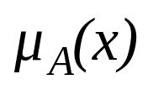
6.1.1 模糊控制的数学基础
1. 模糊集合
有许多概念，如大、小、冷、热等，都没有明确的内涵和外延，只能用模糊集合来描述；叫做模糊集合。
有的概念具有清晰的内涵和外延，叫作普通集合(或经典集合)。
如果把模糊集合的特征函数称为隶属函数，记作 ，表示元素属于模糊集合A的程度。
由隶属函数来表征，在〔0，1〕区间内连续取值。
的大小反映了元素x 对于模糊集合A 的隶属程度。

Slide 5









2.模糊集合的运算
(1)相等： ,都有 ，则称A与B 相等，记作 。
(2)补集： ,都有 ，则称B是A 的补集，记作 。
(3)包含： ,都有 ，则称A包含B，记作 。
(4)并集： ,都有 ，则称C是A与B的并集，记作 。
(5)交集： ,都有 ，则称C是A与B的交集，记作 。

Slide 6

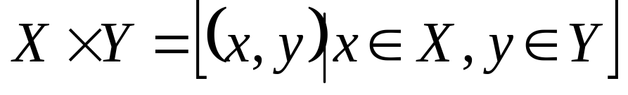
3.模糊关系
(1)关系：描写事物之间联系的数学模型
① R为由集合X到集合Y的普通关系，则对任意都只能有以下两种情况： x与y有某种关系，即 xRy ；
x或y与无某种关系，即 xRy ；
②直积集：在集X与集Y中各取出一元素排成序对，所有这样序对的集合叫做X和Y的直积集(也称笛卡尔乘积集)，记为

R集是X和Y的直积集的一个子集
③几个常见的关系
自返性(同族关系) 、对称性(兄弟关系和朋友关系)和传递性(兄弟关系和朋友关系)。父子关系？
具有自返性和对称性的关系称为相容关系，具有传递性的相容关系称为等价关系。
(2)模糊关系
模糊关系也有自返性、对称性、传递性等关系。

Slide 7
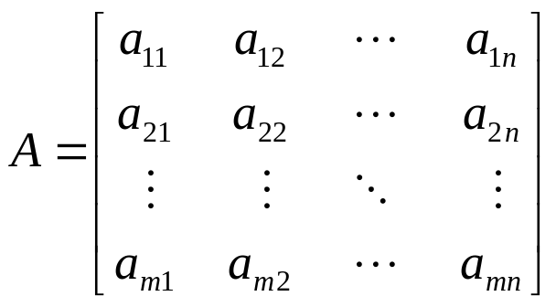
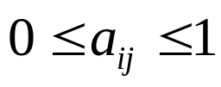


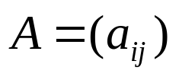



(3)模糊矩阵
模糊矩阵的一般形式为
其中 ， ， ，矩阵A可记为 。
矩阵中的 表示集合X中第i个元素和集合Y中第j个元素隶
属于模糊关系
的程度，记为

Slide 8
对于模糊矩阵，有下面四种预算：
①并：c_{ij}=max〔a_{ij},b_{ij}〕=a_{ij}∨b_{ij}
②交：c_{ij}=min〔a_{ij},b_{ij}〕=a_{ij}∧b_{ij}
③补：〔１-a_{ij}〕
④乘： C_{ij}=max｛min〔a_{ik},b_{kj}〕｝=∨〔a_{ik}∧b_{kj}〕

Slide 9
4．模糊逻辑
⑴二值逻辑：建立在取真“1”和取假“0”二值基础上的数理逻辑，是计算机科学的基础理论。

⑵模糊逻辑：模糊逻辑的真值x在区间〔0,1〕中连续取值，x越接近1，说明真的程度越大。
模糊逻辑是二值逻辑的直接推广，因此，模糊逻辑是无限多值逻辑，也就是连续值逻辑。模糊逻辑仍有二值逻辑的逻辑并(析取)、逻辑交(合取)、逻辑补(否定)的运算。

Slide 10
5．模糊推理
应用模糊理论，可以对模糊命题进行模糊的演绎推理和归纳推理。本节主要讨论假言推理和条件语句。
⑴假言推理
⑵模糊假言推理
⑶模糊条件语句

Slide 11
(1)假言推理
基本规则：如果已知命题A（即可以分辨真假的陈述句）蕴涵命题B，即A→B（若A则B）；如今确实A，则可以得到结论为B，其逻辑结构为
若A，则B；
如今A；
------------------
结论B。
举例：如果A看成“小王住院”，B看成“小王生病”；则若“小王住院”真，“小王生病”也真。

Slide 12


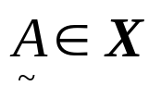
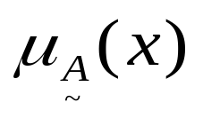
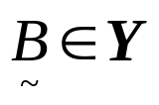
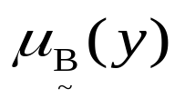

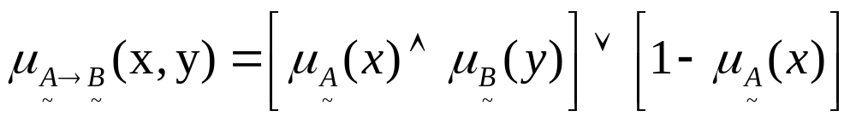
（2）模糊假言推理
命题A，B均为精确命题，在模糊情况下， 与 均为模糊命题，代表模糊事件，要用模糊假言推理来进行推理。
设X和Y是两个各自具有基础变量x和y的论域，其中模糊集合：
的隶属函数分别为
从X到Y的一个模糊关系 ，表示X×Y论域上，描述模糊条件语句“若 则 ”的模糊关系，其隶属函数为

Slide 13
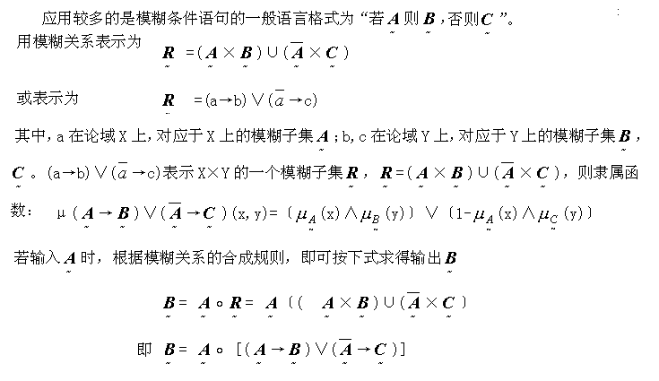
⑶模糊条件语句

Slide 14
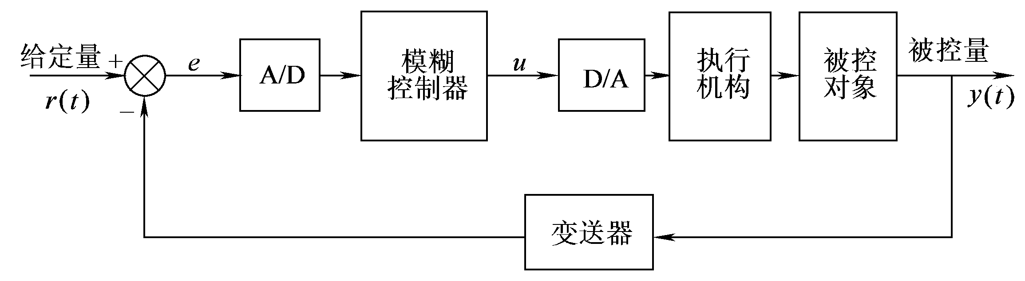
6.1.2 模糊控制原理
模糊控制系统通常由模糊控制器、输入输出接口、执行机构、测量装置和被控对象等五个部分组成，如下图所示。

Slide 15
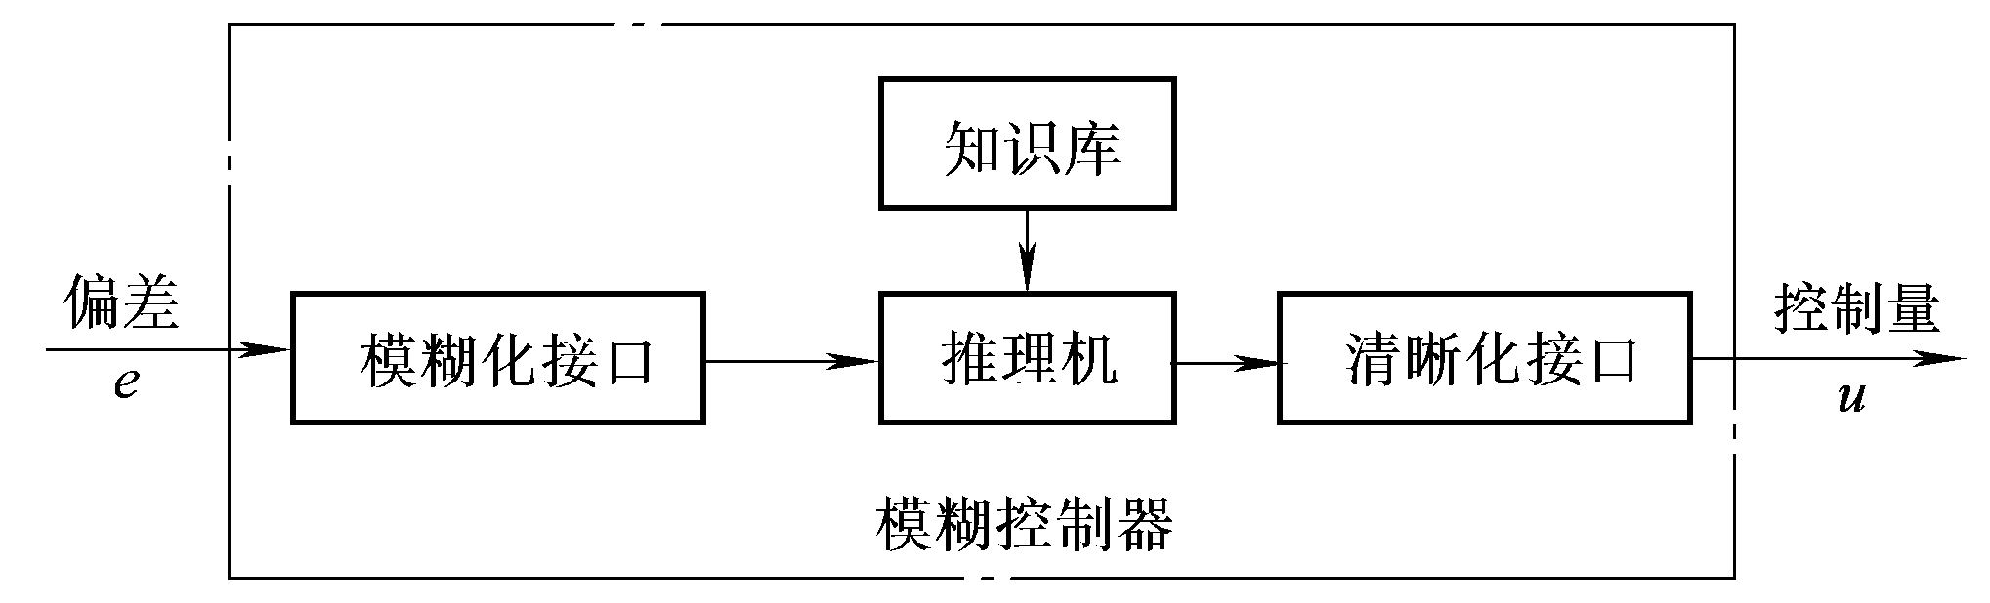
模糊控制器主要包括输入量模糊化接口、知识库、推理机、输出清晰化接口四个部分，如下图所示。
1.模糊化接口
2.知识库
3.推理机
4.清晰化接口

Slide 16
6.1.3 模糊控制器设计
设计模糊控制系统的关键是设计模糊控制器。
1．模糊控制器的结构设计
(1)单输入单输出结构
①一维模糊控制器
②二维模糊控制器
(2)多输入多输出结构

Slide 17
2.模糊规则的选择和模糊推理
(1)模糊规则的选择
①模糊语言变量的确定
②语言值隶属函数的确定
③模糊控制规则的建立
(2)模糊推理
①一维形式
②二维形式
3.清晰化
4.模糊控制器论域及比例因子的确定
5.编写模糊控制器的算法程序

Slide 18
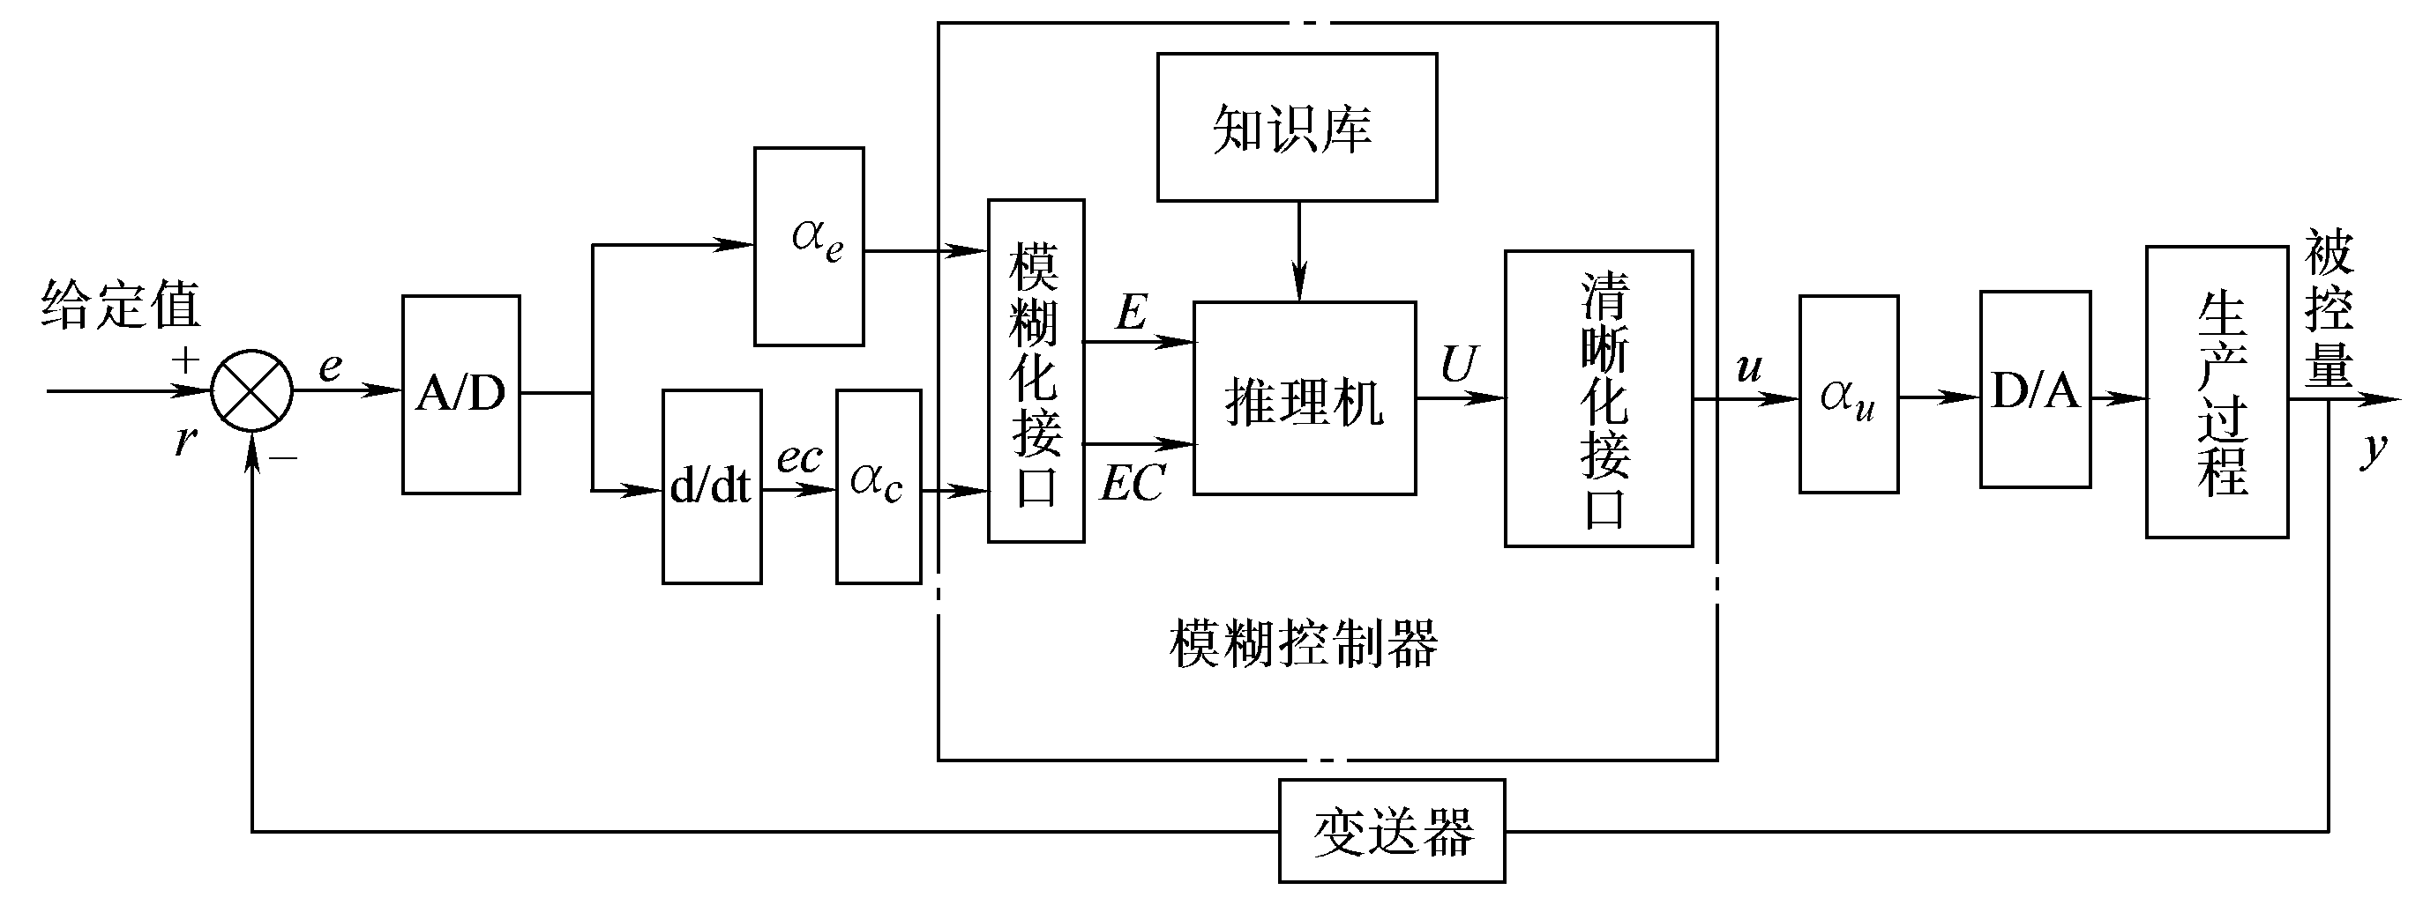
6.双输入单输出模糊控制器设计
(1)模糊控制器的基本结构
(2)模糊化
(3)模糊控制规则、模糊关系和模糊推理
(4)清晰化

Slide 19
6.1.4 模糊控制的特点
模糊控制理论是控制领域中非常有发展前途的一个分支，这是由于模糊控制具行许多传统控制制无法比拟的优点，主要优点如下：
不需要精确数学模型
容易学习
使用方便
适应性强
控制程序简短
速度快
开发方便
可靠性高
性能优良

Slide 20
6.1.5 模糊控制的应用
近年来，模糊控制得到了广泛的应用。下面简单介绍一些模糊控制的应用领域：
1)航天航空：模糊控制现在已应用于各种导航系统中。
2)工业过程控制：工业过程控制的需要是控制性术发展的主要动力。
3)家用电器: 全自动洗衣机、电饭煲、空调等。
4)汽车和交通运输：防抱死刹车系统，基于模糊控制的无级变速器，模糊发动机控制和自动驾驶控制系统等。
5)其控制场合：
电梯控制器、工业机器人、核反应控制、医疗仪器等。除控制应用以外，还应用于图像识别、计算机图像处理、金融和其他专家系统中。

Slide 21
6.1.6 模糊控制的现状与发展
模糊集合的引入将人的判断、思维过程用比较简单的数学形式直接表达出来，从而使对复杂系统做出合乎实际的、符合人类思维方式的处理成为可能，为最初模糊控制器的形成奠定了基础。
1974年，英国的Mamdam使用模糊控制语言构成的控制器来控制锅炉蒸汽机，取得了良好的效果，他的试验和研究标志着模糊控制的诞生；
模糊拌制不仅适用于小规模线性单变量系统，而且逐渐向大规模、非线性复杂系统扩展。从现有的控制系统来看，它具有易于掌握、输出量连续、可靠性高、能发挥熟练专家操作的良好控制效果等优点；
近年来，对于经典模糊控制系统稳态性能的改善，模糊集成控制、模糊自适应控制、专家模糊控制与多变量模糊控制的研究，特别是对复杂系统的自学习与参数(或规则）自调整模糊系统方向的研究，受到各国学者的重视。人们将神经网络和模糊控制技术相结合，形成了一种模糊神经网络技术，它可以组成一组更接近于人脑的智能信息处理系统，其发展前景十分广阔。

Slide 22
模糊控制的发展
模糊控制器采用与人脑思维方法相似的控制原理，因此它具有很人的灸活性，可以目据实际控制对象的不同，修改基本的模糊控制器，从而实现对不同对象的模糊控制。
虽然经典模糊控制理论已在许多工程应用上获得了成功，但目前它仍处于发展过程的初
级阶段，还存在大量需要解决的问题。目前而临的丰要任务如下。
①建立一套系统的模糊控制理论。模糊控制联论研究还期待着坚实的、系统的和奠基性的内容，用以解决模糊拧制的机理、稳定性分析，系统化设计方法，新型自适应模糊控制系统、专家模糊控制系统、神经模糊控制系统和多变量模糊控制系统的分析与设计等一系列问题。
②模糊集成控制系统设计方法的研究。随着被控对象的门益复杂，忙往需要两种或多种控制策略的集成，通过动态控制特性亡的互补来获得满意的控制效果。现代控制理论、神经
网络理论与模糊控制的相互结合、渗透，可构成所谓的模糊集成控制系统。为其建方一套完咎的分析与设计力池也是模糊控制理论研究的一个重要方向。
模糊控制在非线性复杂系统中的模糊建模，以及模糊规则的建立和推理算法的深A4好究。
④自学习模糊控制策略和智能化系统的实现。
①常规模糊控制系统稳态性能的改善。
⑥把已经取得的研究成果应蝴到工程过程中，尽快把其转化为生产力。因此，需加快实施简学实用的模糊集成芯片和模糊控制装置，以及通用模糊控制系统的开发与报J”应用。
综上所述，模糊控制在工业中的应用是一个相对迅速发展的领域。随着模糊控制理论的不断发展和应用．模糊控制技术将为工业过程控制开辟新的应用途径，而且前景十分光明。

Slide 23
6.2 神经网络控制技术
神经网络控制是一种基本上不依赖于精确数学模型的先进控制方法，比较适用于那些具有不确定性或高度非线性的控制对象，并具有较强的适应和学习功能。

Slide 24
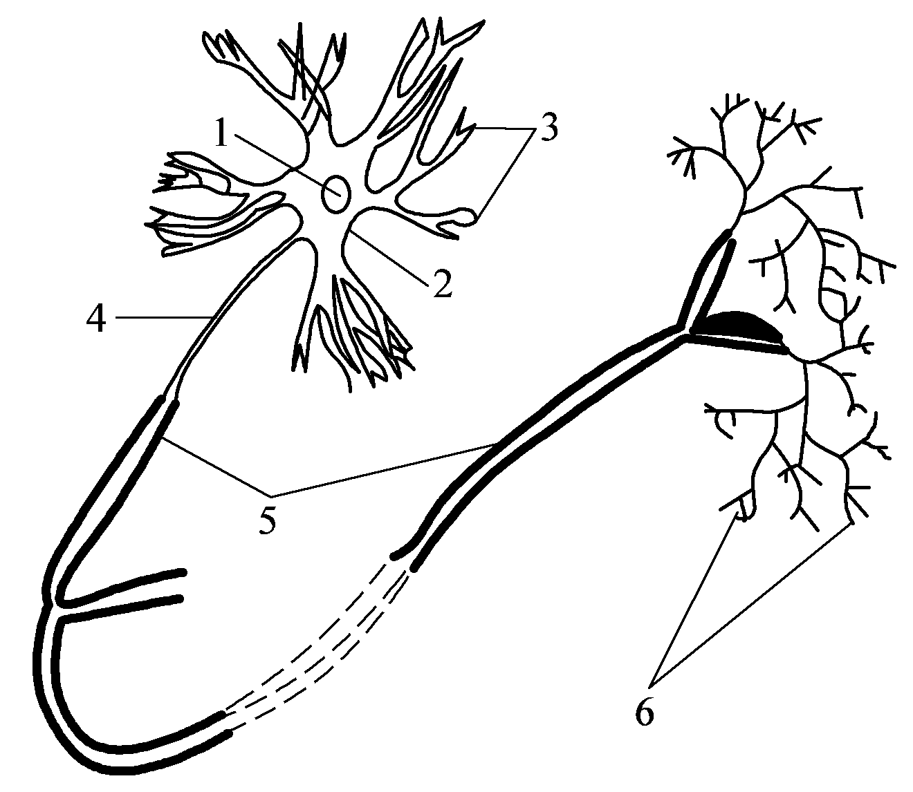
6.2.1 神经网络基础
1.生物神经元模型
人脑是由大量的神经细胞组合而成的，它们之间相互连接。每个神经细胞（也称为神经元）结构如下图所示。

Slide 25
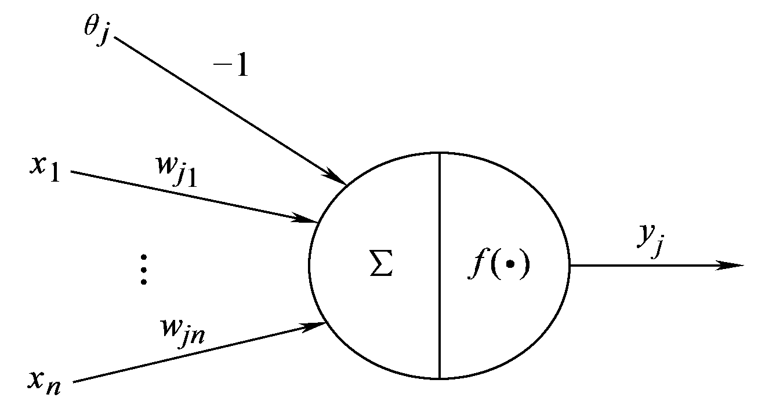
2. 人工神经元模型
人工神经网络是利用物理器件或仿真程序来模拟生物神经网络的某些结构和功能。下图是最典型的人工神经元模型。

Slide 26
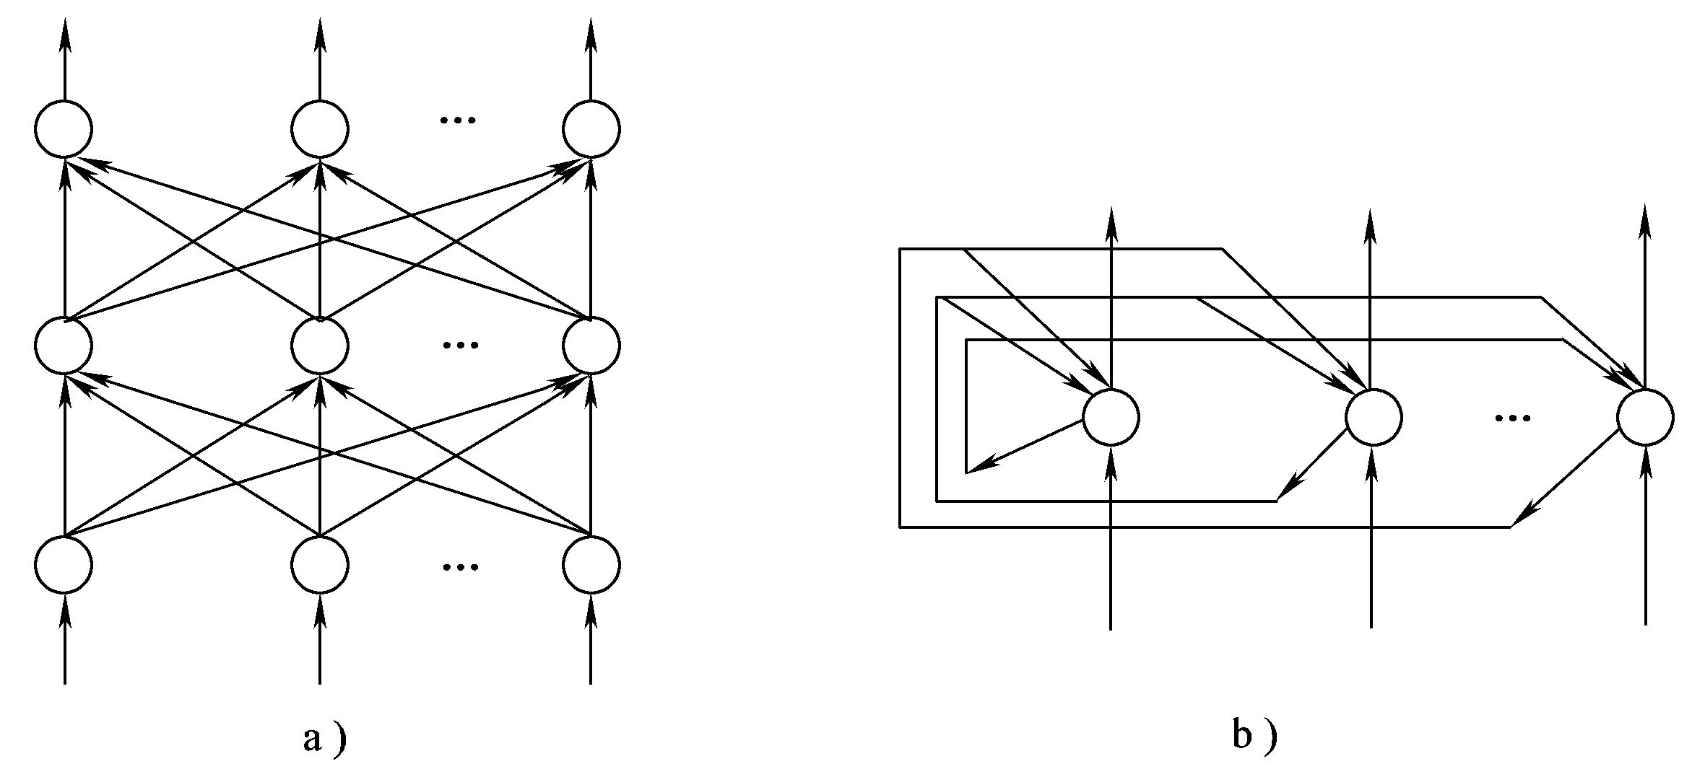
３．人工神经网络
下图表示了两个典型的神经网络结构，图a)为前馈型网络，图b)为反馈型网络。

Slide 27
6.2.2 神经网络控制
典型的神经网络控制包括神经网络监督控制（或称神经网络学习控制）、神经网络自适应控制 （自校正、模型参考控制，含直接与间接自适应控制）、神经网络内模控制、神经网络预测控制等。

Slide 28
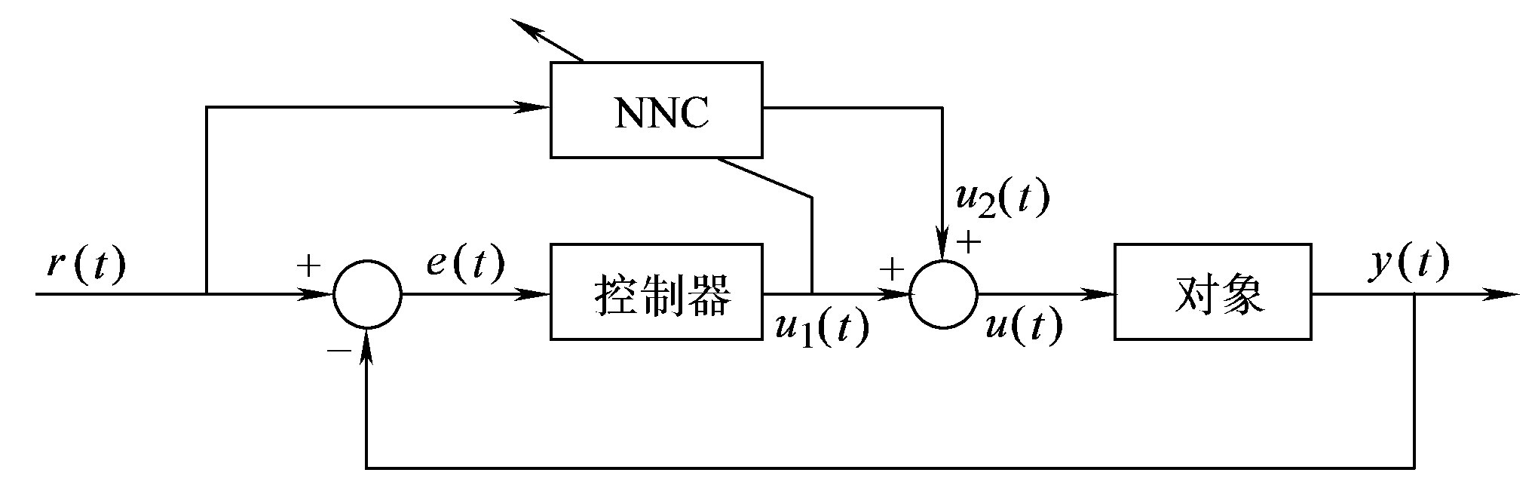
1.神经网络监督控制
例如，我们可以考虑在传统控制器，如PID控制器基础上，再增加一个神经网络控制器,如下图所示，此时神经网络控制器实际是一个前馈控制器，因此它建立的是被控对象的逆模型。

Slide 29
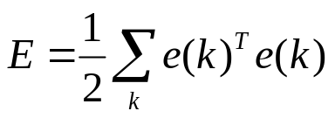
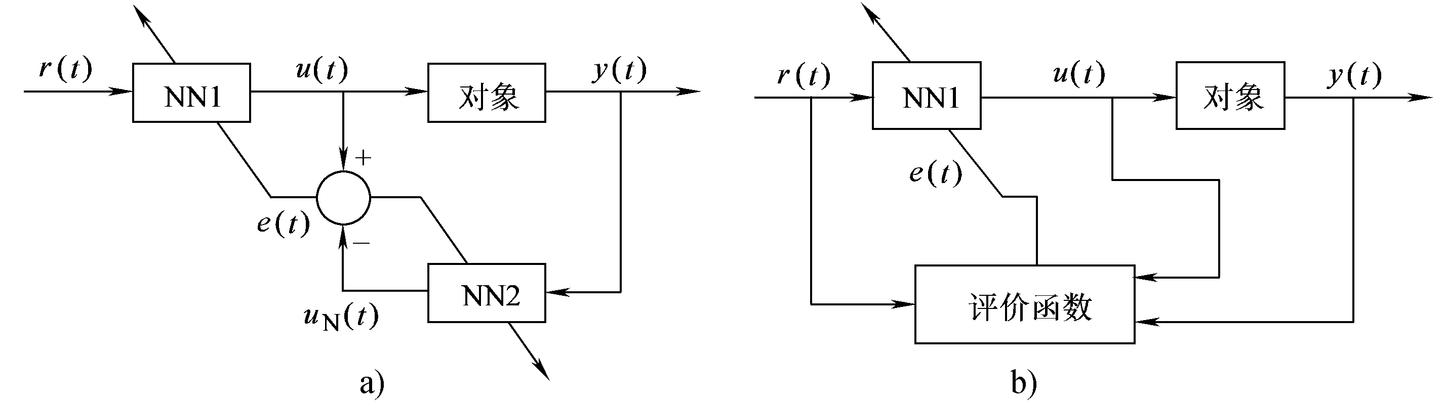
2.神经网络直接逆控制
下图给出了两种结构方案。在图a)中,NN1和NN2具有完全相同的网络结构（逆模型），并且采用相同的学习算法，即NN1和NN2的连接权都沿 的负梯度方向进行修正。上述评价函数也可采用其他更一般的加权形式，这时的结构方案如图b)所示。

Slide 30
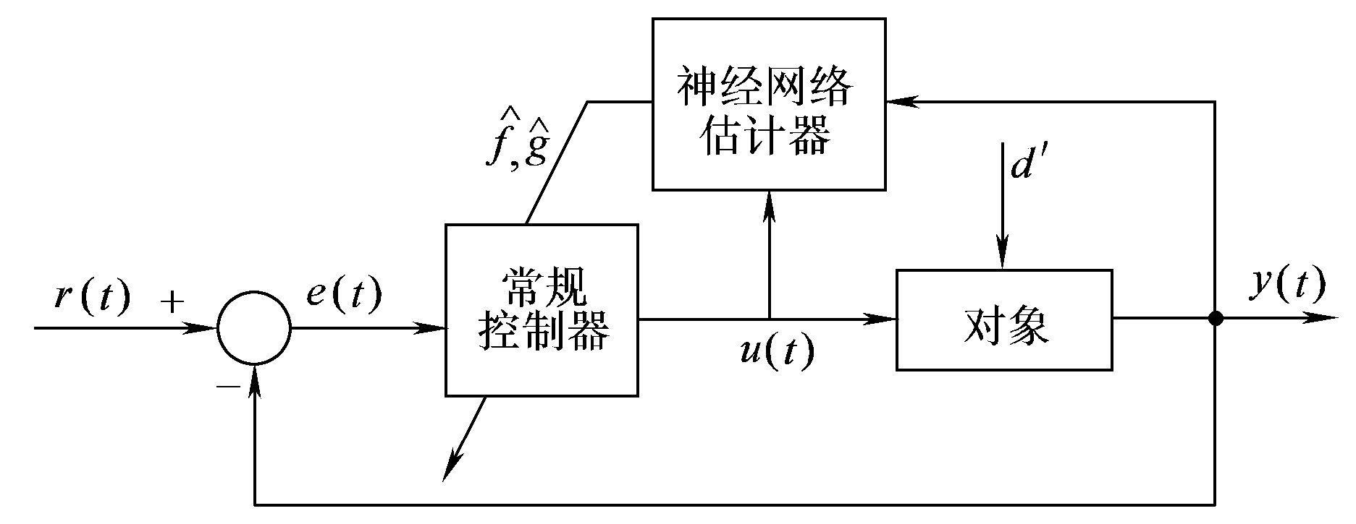
3.神经网络自适应控制
（1）神经网络自校正控制
1)直接自校正控制
2)间接自校正控制
神经网络间接自校正自适应控制的结构框图如下图所示。

Slide 31
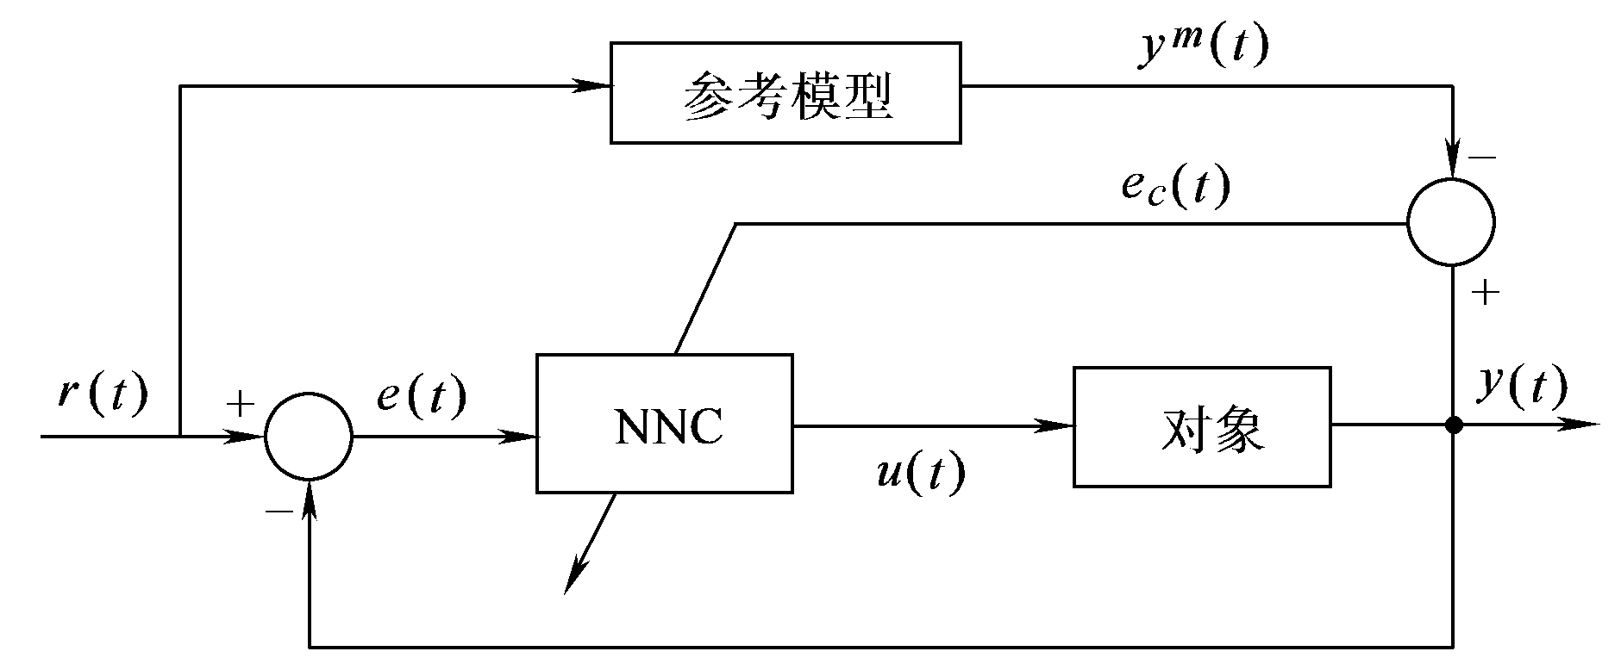
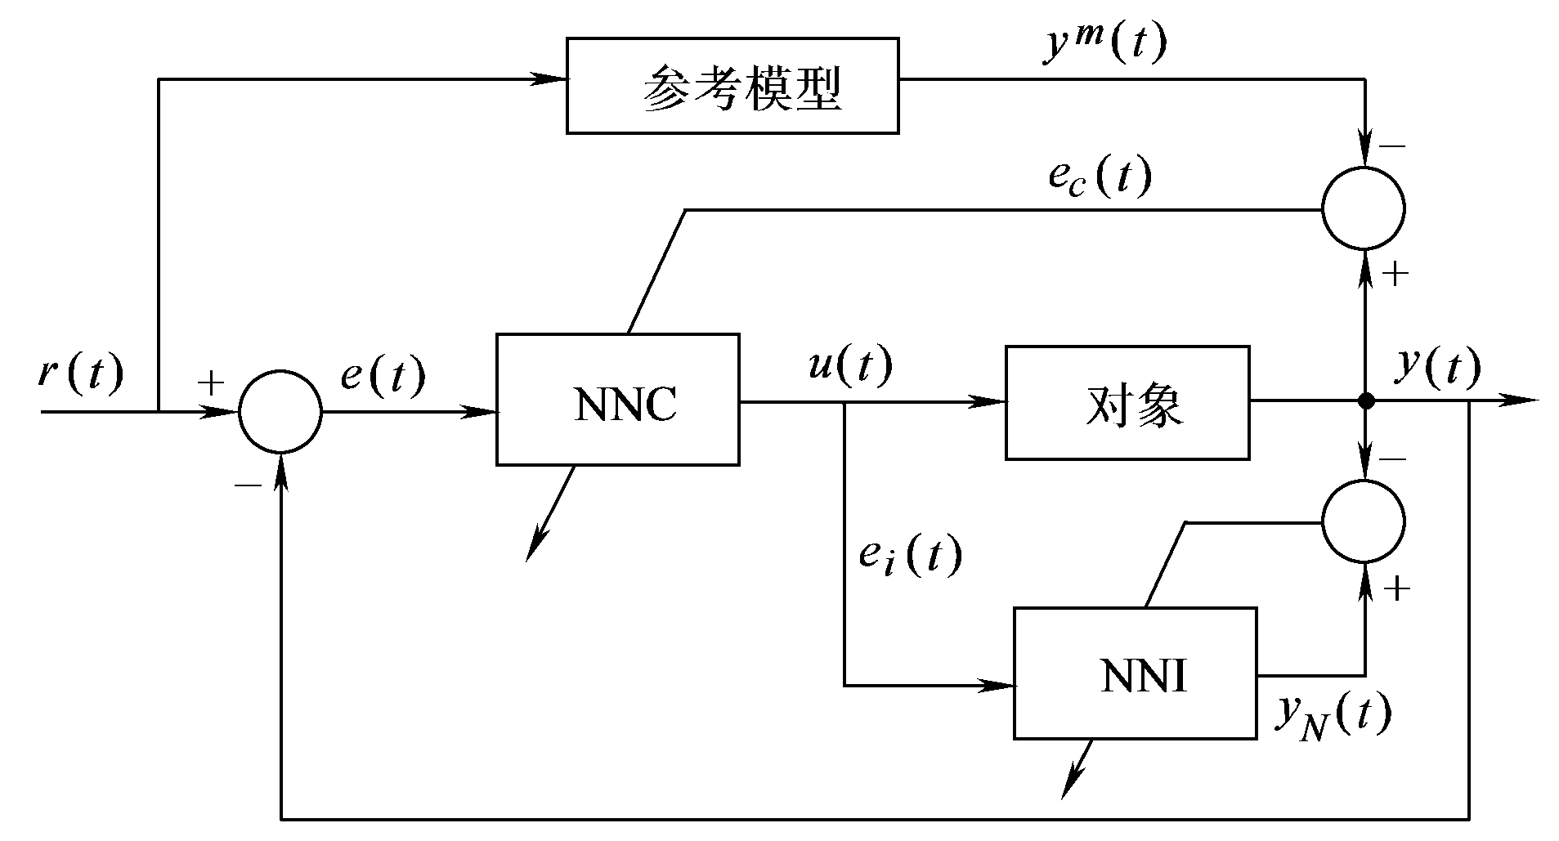
（2）神经网络模型参考控制
a) 直接模型参考控制
b) 间接模型参考控制

Slide 32
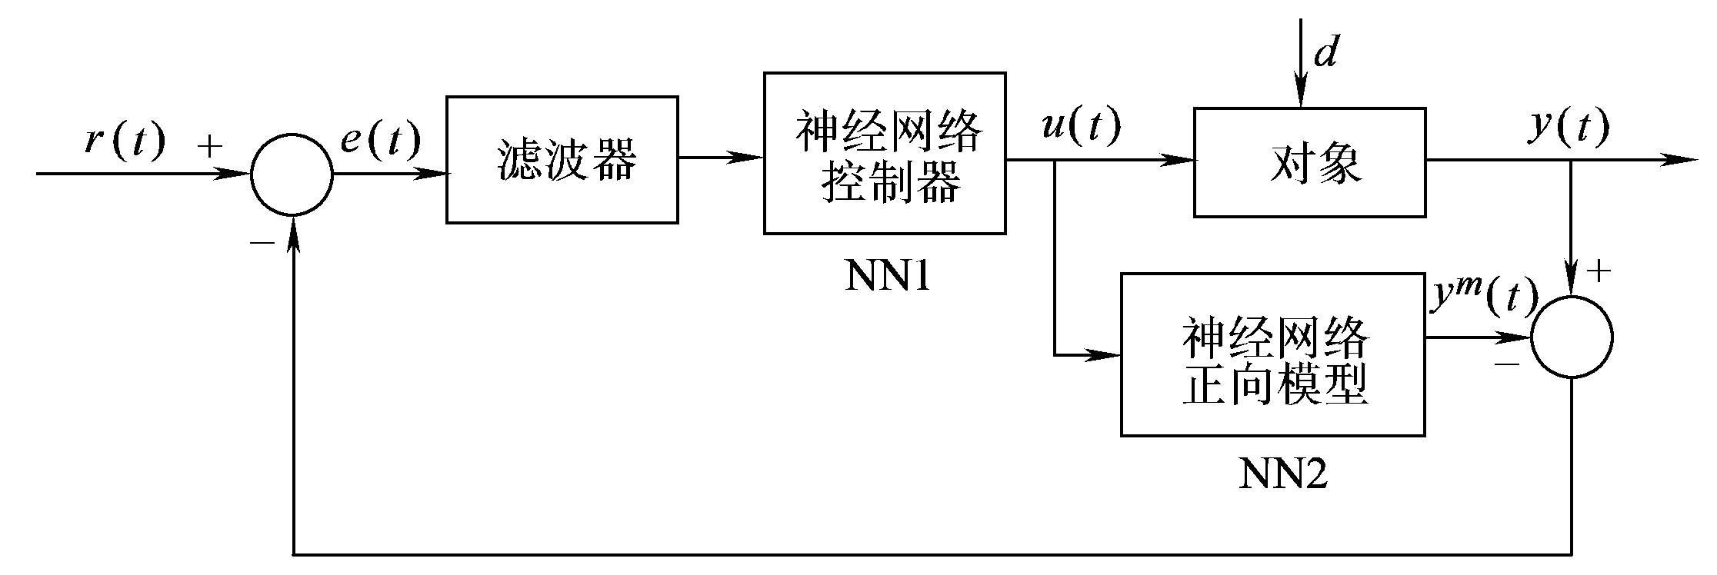
4.神经网络内模控制
在内模控制中，系统的正向模型与实际系统并联, 两者输出之差被用作反馈信号，此反馈信号又由前向通道的滤波器及控制器进行处理。下图给出了内模控制的神经网络实现。其中，被控对象的正向模型及控制器（逆模型）均由神经网络实现，滤波器仍然是常规的线性滤波器。

Slide 33
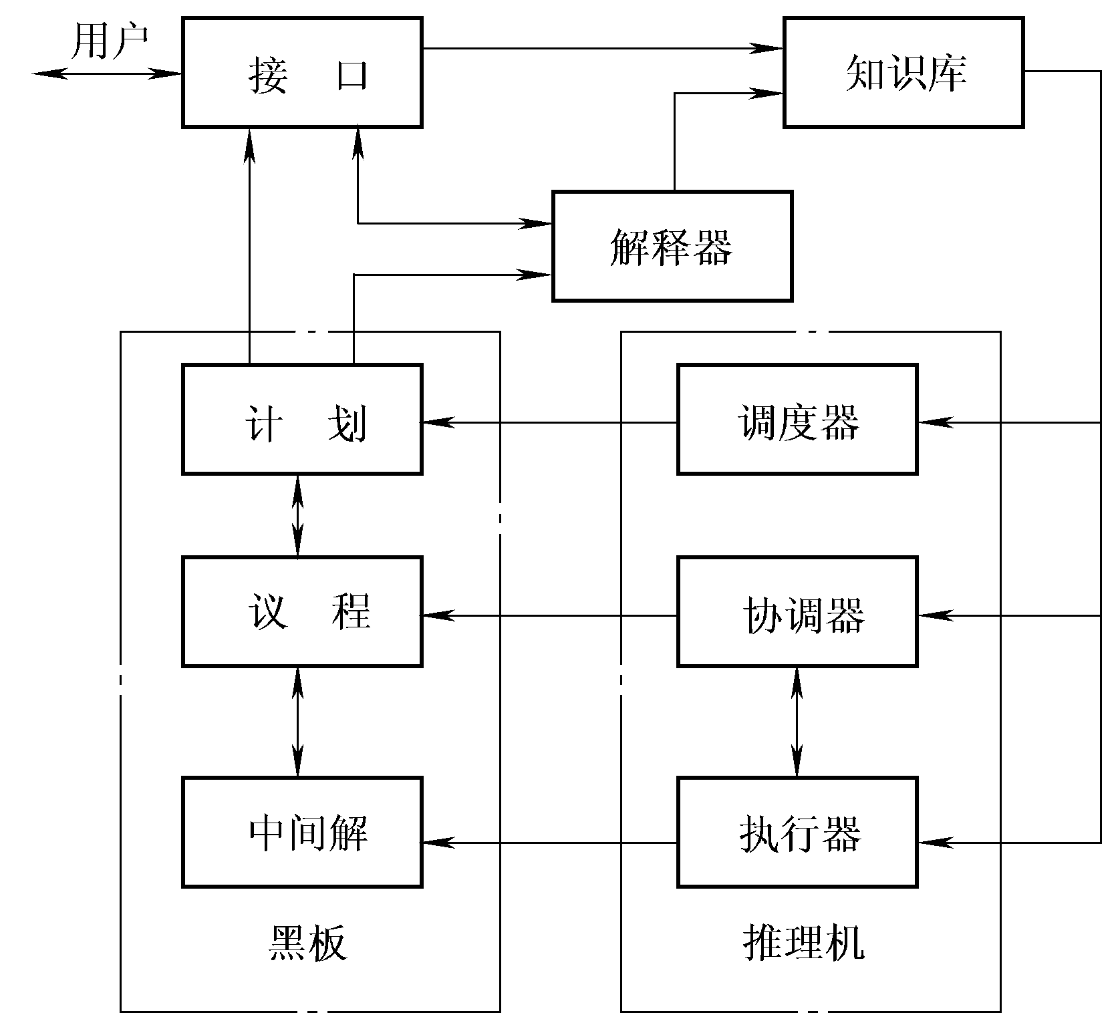
6.3 专家控制技术
6.3.1 专家系统
1.专家系统结构
右图为理想专家系统的结构图，主要包括接口、知识库、黑板、解释器、推理机等部分。

Slide 34
2.建造专家系统的步骤
建立专家系统的步骤一般如下：
1）设计初始数据库
(1)问题知识化
(2)知识概念化
(3)概念形式化
(4)形式规则化
(5)规则合法化
2）原型机的开发与试验
3）知识库的改进与归纳

Slide 35
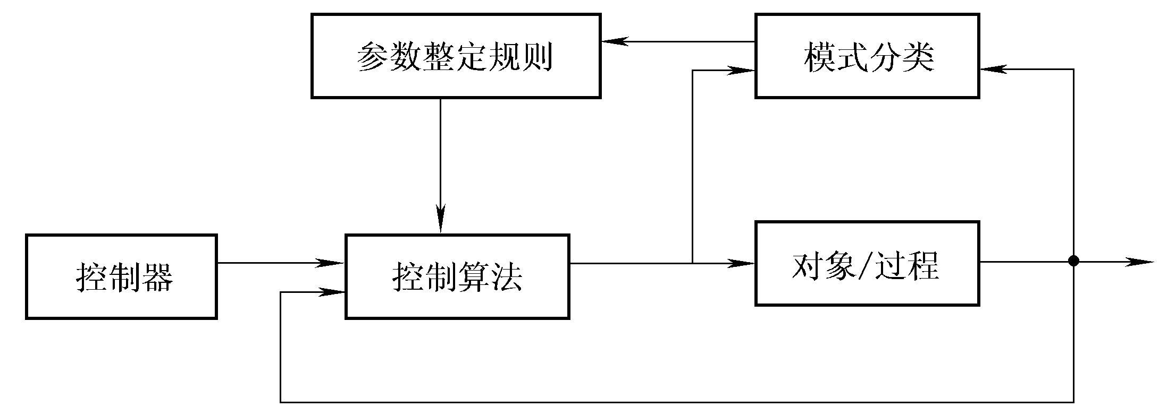
6.3.2 专家控制介绍
专家控制系统大致可以分为以下几类：
1.基于规则的专家自整定控制
基于规则的自整定控制器结构如下图所示。

Slide 36
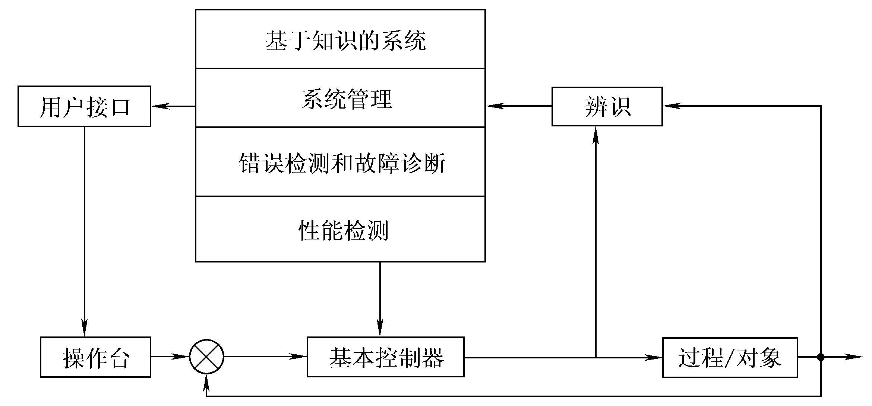
2.专家监督控制
如下图所示为专家监督控制系统结构框图。
3.混合型专家控制
4. 仿人智能控制

Slide 37




6.3.3 专家控制基本思想
1.专家控制的知识表示
知识表示方法有以下几种:
1）产生式规则表示法：其规则的一般形式为：
IF 条件l AND 条件2 … AND 条件N
THEN 结论或动作
2）框架表示法
3) 状态空间表示法：状态空间可表示为三元组
,其中 表示初始状态集合， 表示操作集合， 表示目标状态集合。
4）混合表示法：混合表示法包括两种结合:①框架与规则相结合；②数学模型与基于规则的技术相结合。
5）其他知识表达形式：例如语义网络、谓词逻辑等等。

Slide 38

2.专家控制的推理与控制策略
专家控制的推理机制可以表示为如下模型：
专家控制往往带有模糊性、不确定性和不完全性，因此专家控制的推理计算过程也要具备某种不确定性。通过将知识库中的知识赋予相应的可信度，在推理过程中完成可信度的转移和计算，可以得到带有可信度的推理结果。从这一意义上讲，推理的方式可以分为以下几种:
1）演绎推理
2）归纳推理
3）确定性推理
专家控制的推理策略主要有以下几种：
①数据驱动控制策略
②目标驱动控制策略
③双向推理控制策略

Slide 39
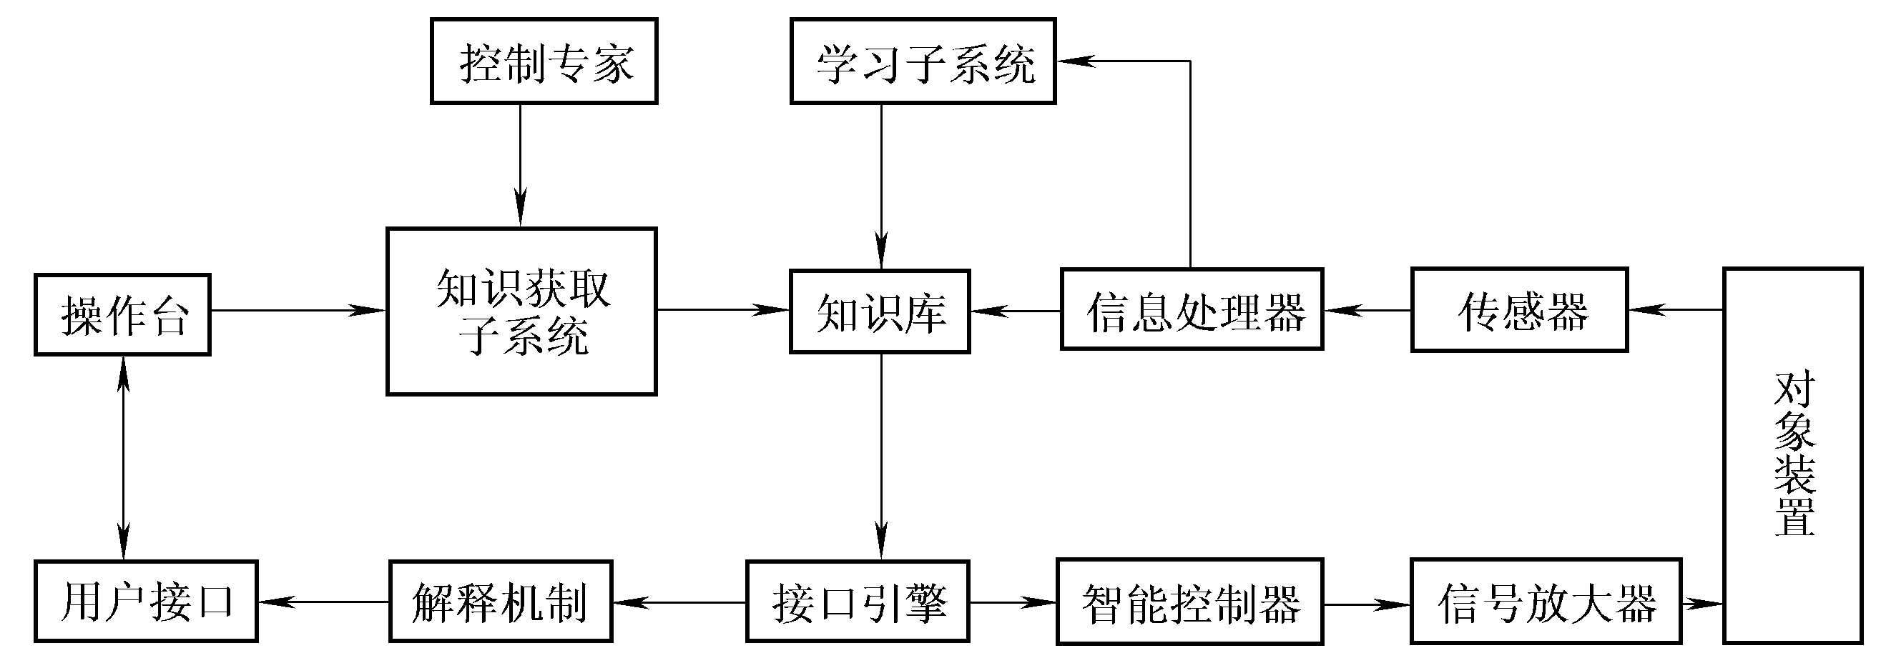
6.3.4 专家控制组织结构
专家控制系统的一般结构下图所示，这种系统的组织结构有两个显著特点：
①知识库可以由定量知识与定性知识分离构造。
②用户可以通过知识获取系统直接地与内部规则，进而间接地与数值算法进行交互，以便操作人员可以对控制系统进行离线的修改和在线的监督干预。

Slide 40
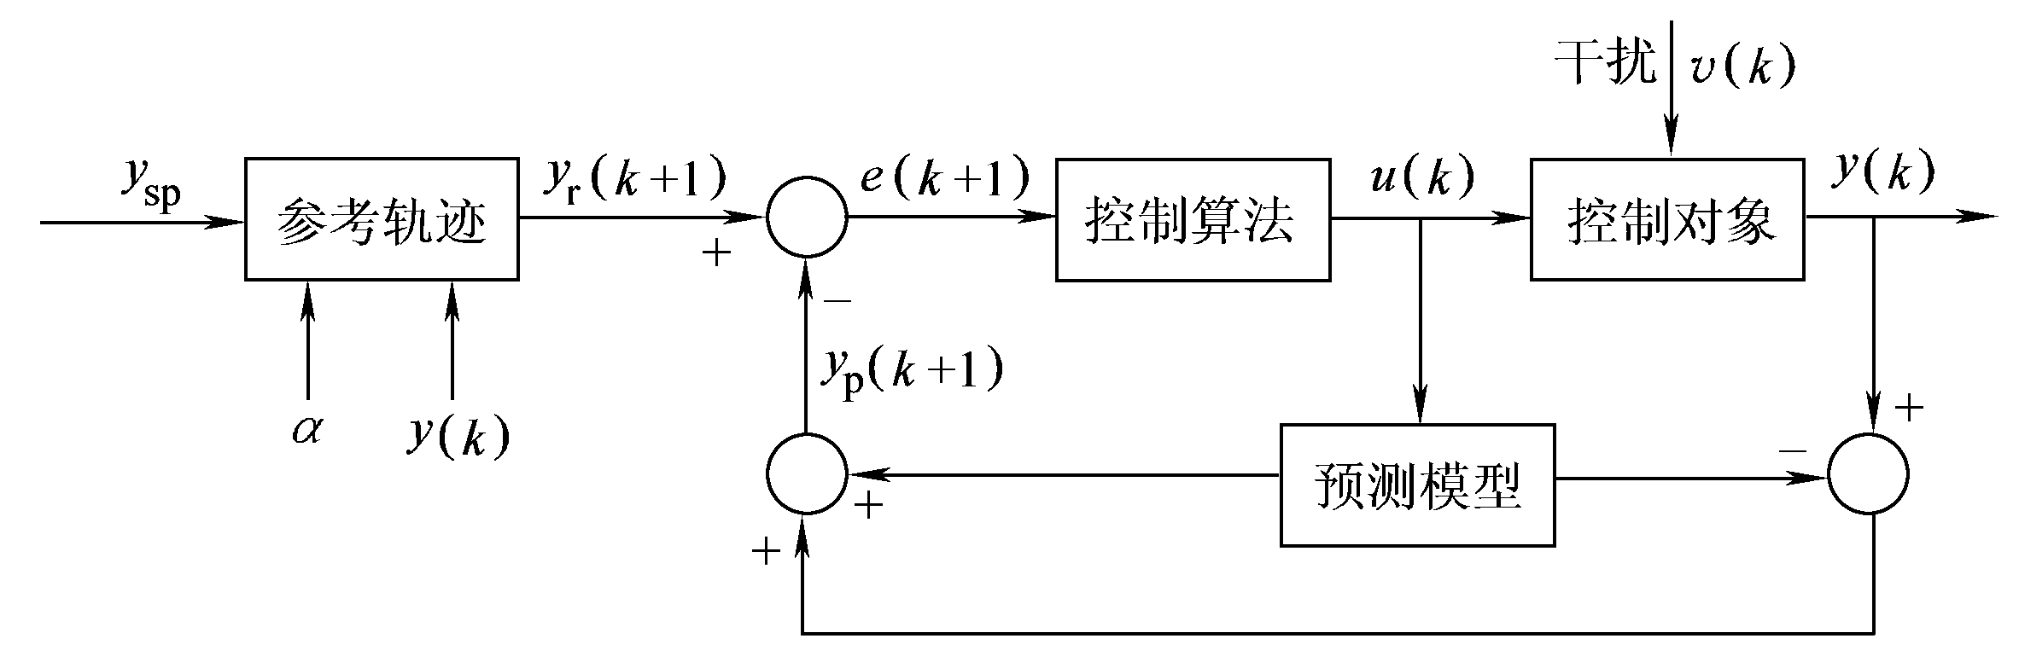
6.4 预测控制技术
预测控制是一类控制算法的统称，其中有动态矩阵控制（DMC, Dynamic Matrix Control）、模型算法控制（MAC, Model Algorithmic Control）、预测控制（PC，Predictive Control）以及广义预测控制（GPC，Generalized Predictive Control）等。
预测控制系统如下图所示，主要由内部模型、预测模型、参考轨迹和预测控制算法组成。

Slide 41

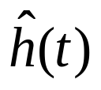
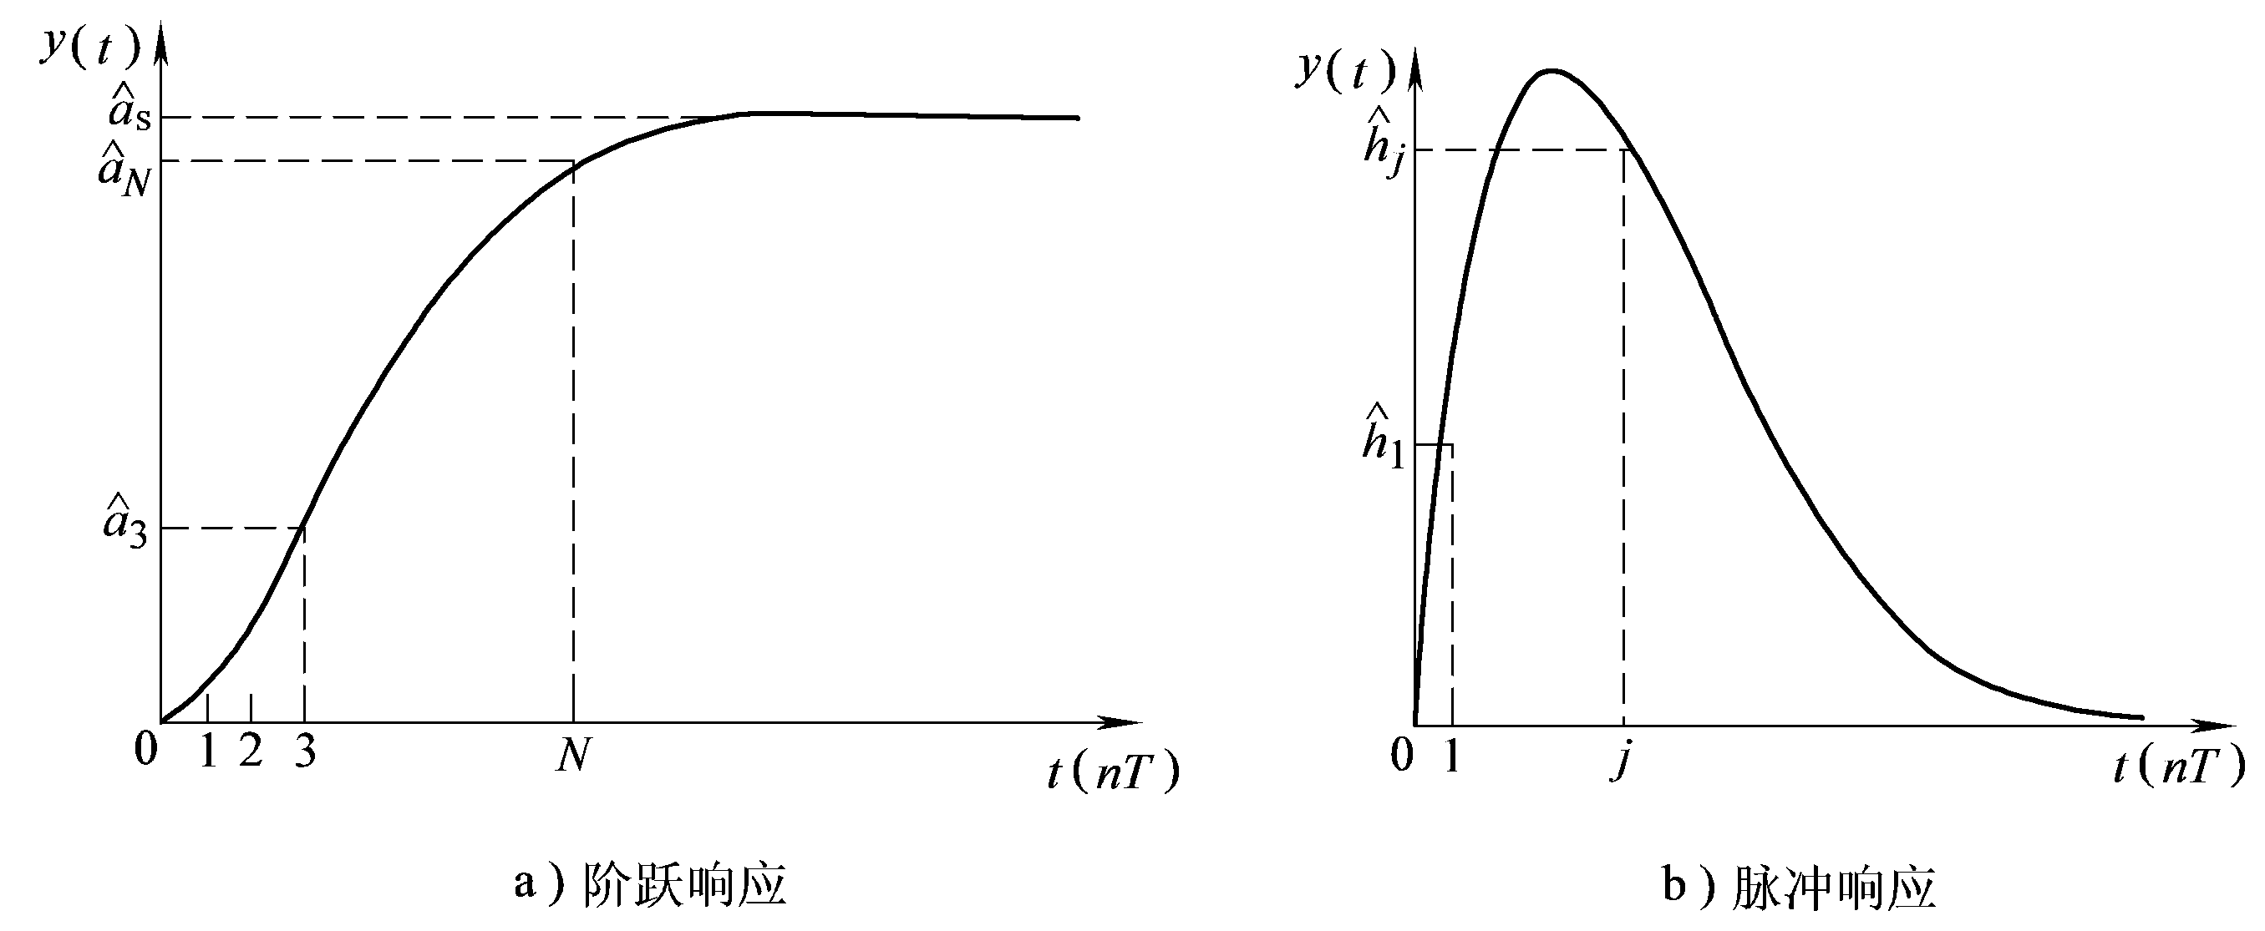
6.4.1 内部模型
内部模型即为被控对象的阶跃响应或脉冲响应，下图通过实验方法采集对象的阶跃响应或脉冲响应，分别以 和 表示。

Slide 42


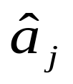




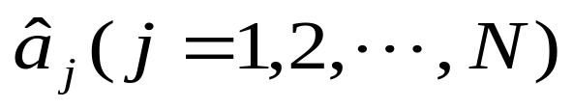


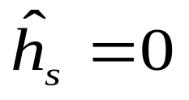
对象的阶跃响应如图a）所示，采样周期为 ，对每个采样时刻 有对应的响应值 ，从 开始变化直到 时刻对象趋向稳态值 ，其中 为截断步长。这有限个响应信息 的集合就是对象的内部模型。
对象的脉冲响应如图b）所示，采样周期为 ，对每个采样时刻 有对应的响应值 ，从 开始变化直到 时刻对象趋向稳态值 ，其中 为截断步长。这有限个响应信息 的集合就是对象的内部模型。

Slide 43
6.4.2 预测模型
根据内部模型的信息，预测未来的控制量及响应，即构成预测模型。
1.基于阶跃响应的开环预测模型
2.基于脉冲响应的开环预测模型
3.闭环预测模型

Slide 44
6.4.3 预测控制算法
1.动态矩阵控制（DMC）
2.模型算法控制（MAC）

Slide 45
6.5 其它先进控制技术
1.自适应控制
2.分层递阶控制
3.鲁棒控制
4.学习控制

Slide 46
习 题

